Slide 1



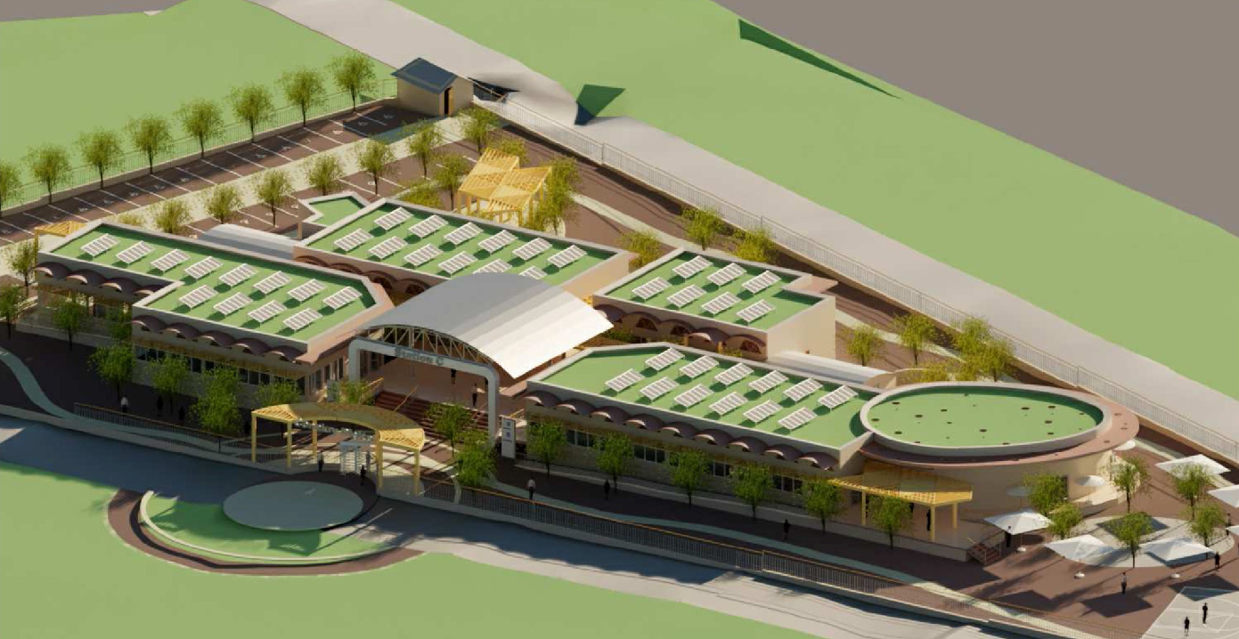





HUB Digital et Entrepreneurial de SONFONIA

Slide 2
Présentation
aux PME et SAE

Slide 3
Agenda:
Contexte
Enquête et étude
Proposition de positionnement
Proposition de catalogue de services
Proposition de mise en oeuvre
Vos inputs en continu.

Slide 4
Contexte

Slide 5
Genèse du projet
L’APIP souhaite renforcer son offre de services d’appui aux entrepreneurs, d’où la création d’un hub digital et entrepreneurial à Sonfonia

Slide 6
Enquêtes et études

Slide 7
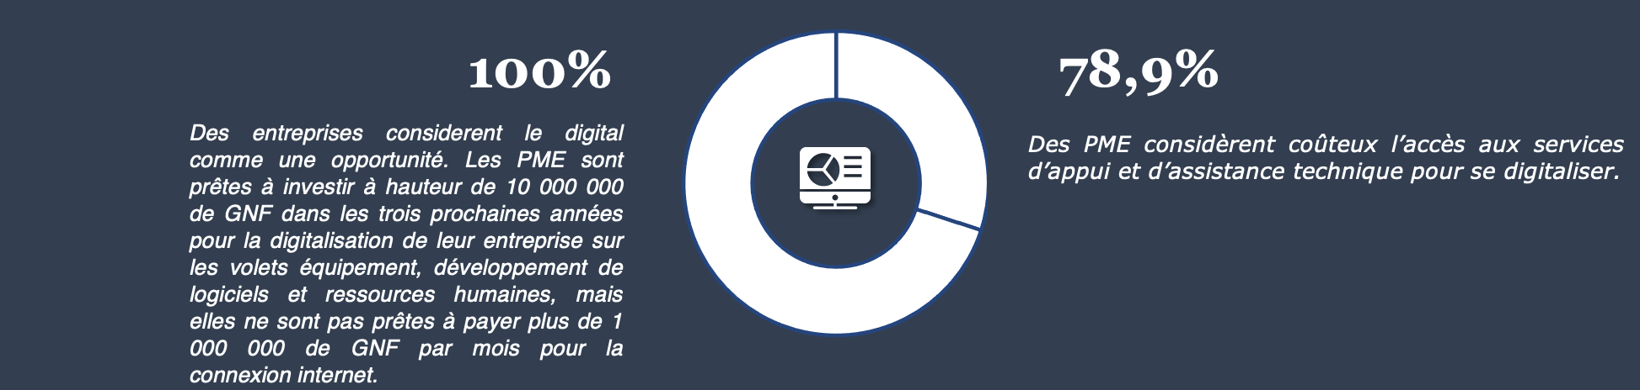
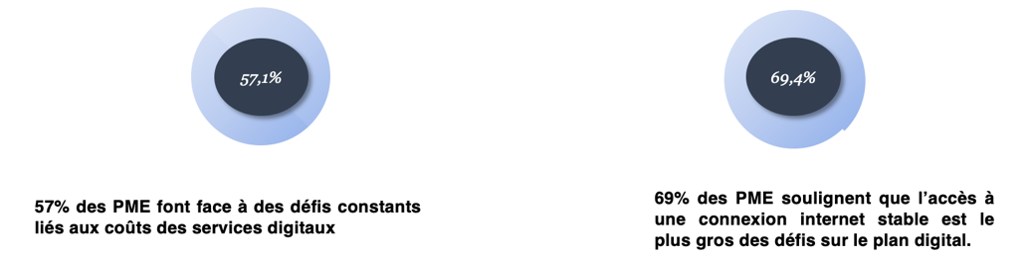
Enseignements clés issus du marché des PME Guinéennes

Slide 8
Synthèse et besoins de l’écosystème
1.
2.
3.
4.
5.
La formation
et l’acquisition de compétences pointues en informatique et services de digitalisation.
L’accès au marché
et la visibilité sur les plans national et international.
L’accès au financement
L’accès aux infrastructures et logiciels informatiques de pointe pour le prototypage et la programmation.
La structuration et la gestion comptable et financière des entreprises.

Slide 9
Proposition de positionnement

Slide 10
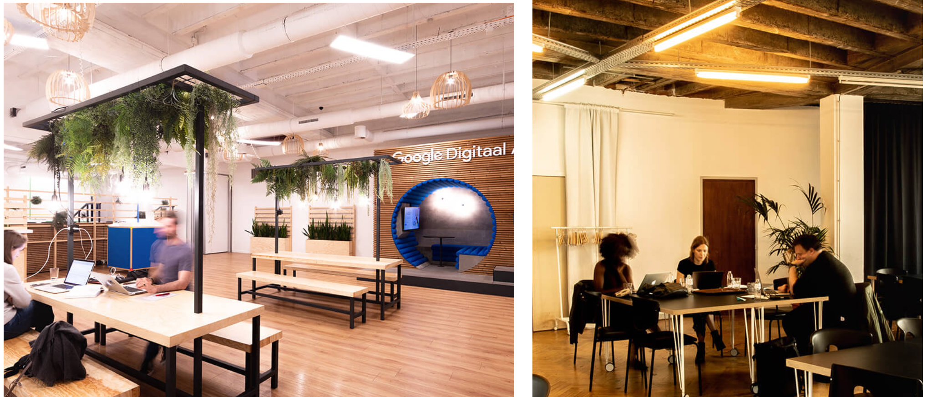
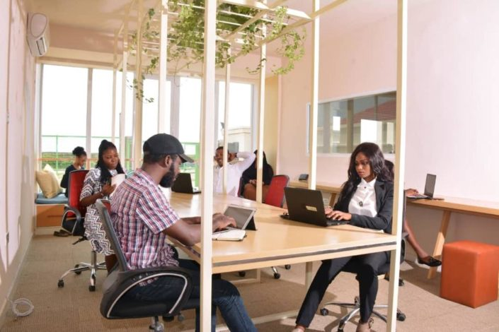
Vision, missions et objectifs du pôle digital
Saisir l’opportunité de développement de l’économie numérique pour les entreprises et les entrepreneurs guinéens.

Slide 11
Les missions :
Vision, missions et objectifs du pôle digital
Appuyer un écosystème d’entrepreneuriat et d’innovation
Favoriser le développement économique et de la création d’emploi dans les métiers du digital pour tous les secteurs d’activités économiques (santé, agriculture, éducation, …).
Modernisation des métiers traditionnels à travers la diffusion d’innovations.
Stratégie de collaboration et de partenariats avec un ensemble d’acteurs (publics, associatifs et privés)
Développement de contenu local, le savoir-faire existant et en devenir

Slide 12
Les objectifs :
Vision, missions et objectifs du pôle digital
Développer un écosystème entrepreneurial doté de services d’appui et d’accompagnement dans le domaine du Digital.
Développer des partenariats avec l'écosystème pour assurer une large gamme de services et de projets.
Permettre la transition numérique des entreprises dans tous les domaines
Créer un lieu de travail moderne et équipé de 1300 m² pour les (jeunes) entrepreneurs et les apprenants
Un lieu d’innovation, de recherche et expérimentation

Slide 13
Publics ciblés du pôle digital
Entreprises et professionnels
Les entreprises du digital
Des startups numériques
Les entreprises (hors digital) souhaitant analyser les opportunités offertes par le numérique
Des professionnels souhaitant développer leurs compétences
Étudiants et apprenants
Institutions et grandes entreprises
Des investisseurs, bailleurs de fonds, grandes entreprises et autorités

Slide 14
Question 1
Participez avec ce lien wooclap.com/poledigiPOLEDIGI
Adhérez-vous à la vision, aux missions et aux objectifs du hub digital à Sonfonia ?

Slide 15
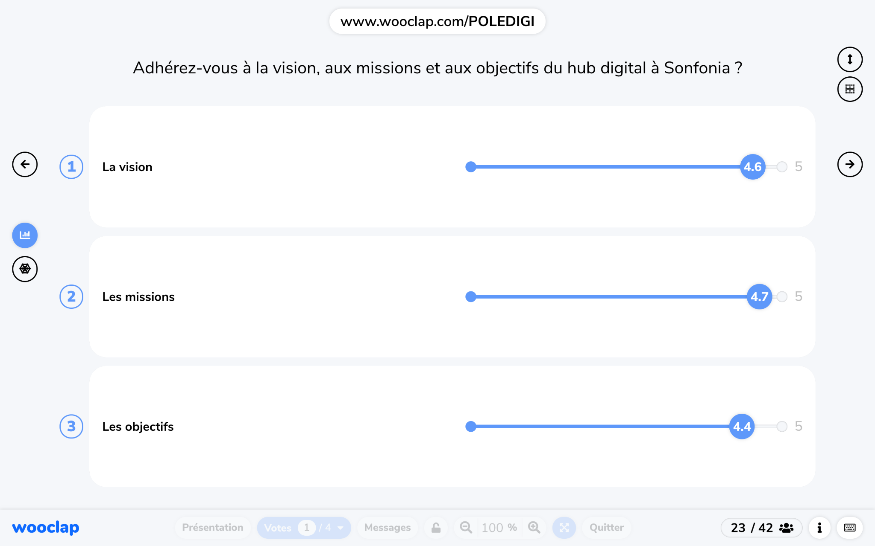

Slide 16
Proposition de catalogue de services

Slide 17
3 Programmes Phares
INNOVATION & MATURITÉ DIGITALE
Agence digitale ouverte
Fablab
Master classes du digital
Data, Devices, Power & Spaces
SKILLS
Fabrique des talents du digital
Formations boost ma PME
Formation bureaucratique
Formation “Je gère mon équipe”
Marketing digital & web marketing
Ventes en ligne et hors ligne
...
Initiation:
Outils du développeur web
Base de données
...
Perfectionnement:
Full Stack
Train the Trainers
...
CROISSANCE DES PÉPITES & DES CHAMPIONS
La Fabrique à projets des services internes
Programme Croissance des Pépites et des Champions
Programme d’incubation et d’accélération
Support à la levée de fonds

Slide 18


INNOVATION & MATURITÉ DIGITALE
Service Agence digitale ouverte
L’agence agira comme une plateforme de “matching” entre des profils experts du digital, et les entreprises souhaitant faire appel à ces prestataires. Elle pourra jouer le rôle de coordinateur des projets.
Pour qui ?
Les entreprises en recherche de développement et de transformation digitale.
Les experts du digital en recherche de clients et d’appuis à la gestion de prestations.
Comment ?
Une plateforme web à accès freemium, une équipe dédiée, des méthodes de gestion de projet et d’évaluation de prestataires.

Slide 19
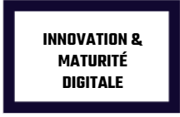
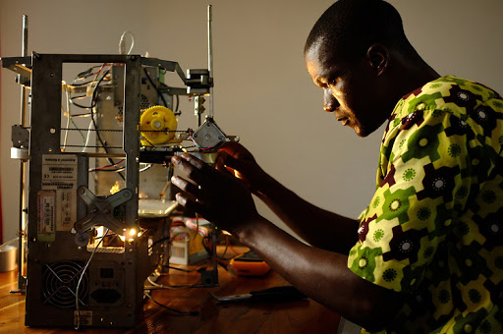
Service Fablab Le Fablab proposera des services de prototypage rapide en soutien à l’innovation et à la modernisation des métiers.
Pour qui?
Les étudiants et leurs professeurs;
Les entrepreneurs, startups et porteurs de projets;
Les PME, et tous les publics intéressés.
Comment?
Ateliers de sensibilisation; appuis au prototypage; accompagnement dans la production de mini-séries.
CIBLE :
Sensibilisation ou formation d’au moins 100 auto-entrepreneurs/an
Prototypage pour 20 PME/an
Productions de mini-séries pour 20 PME/an

Slide 20
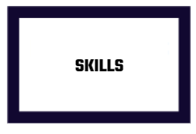

Fabrique des Talents “Développeur Web Fullstack ”
Formation complète et pratique de développement web “full stack”, incluant tous les aspects nécessaires à un développeur pour créer une application web.
Pour qui?
Toute personne diplômée universitaire qui souhaite s’orienter vers le développement web (prérequis “fondations” nécessaire)
Comment?
6 mois de formation pratique, orientée projet.
CIBLE :
50 développeurs formés par an

Slide 21


Programme
Croissance des Pépites & Champions du digital
Accompagnement sur mesure mixant de services de structuration, conseil, accélération, mise en relation avec des partenaires stratégiques et opérationnels, accès au marché, appui à la levée de fonds
Pour qui?
Pour les entreprises locales du digital ayant déjà fait leur preuves et ressentant le besoin d’accélérer leur croissances et de bénéficier d’un appui personnalisé.
Comment?
Création d’une feuille de route personnalisée et d’un accès “sur mesure” aux services du pôle.
CIBLE :
5 entreprises Pépites à haut potentiel identifiées et accompagnées par an
3 entreprises Matures à haut potentiel identifiées et accompagnées par an

Slide 22
Question 2
Participez avec ce lien wooclap.com/POLEDIGI
Seriez vous intéressé, comme client, par l’un des services présentés ? Si oui de quel programme ?

Slide 23
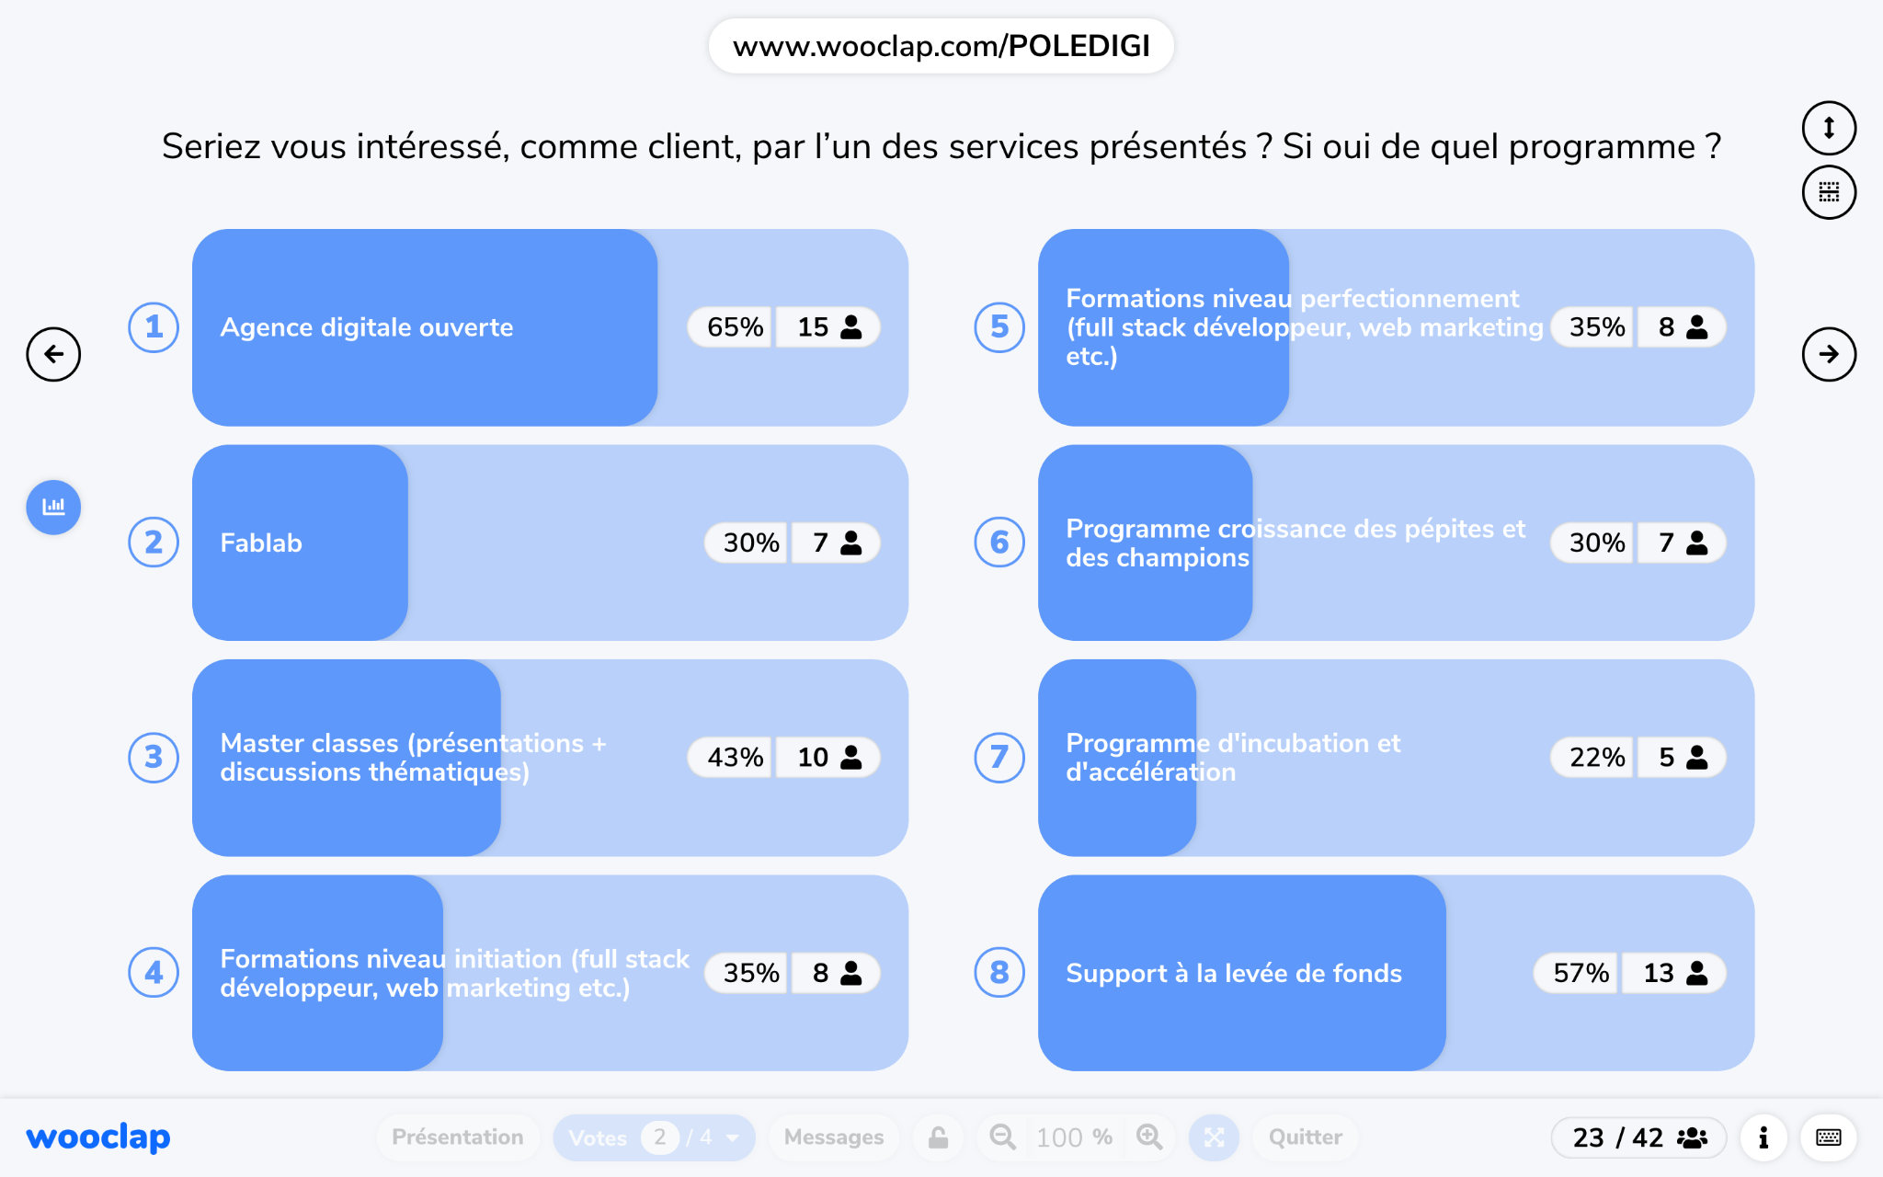

Slide 24
Question 3
Participez avec ce lien wooclap.com/POLEDIGI
Envisageriez vous d’être un partenaire du HUB pour proposer l’un des services présentés ?

Slide 25
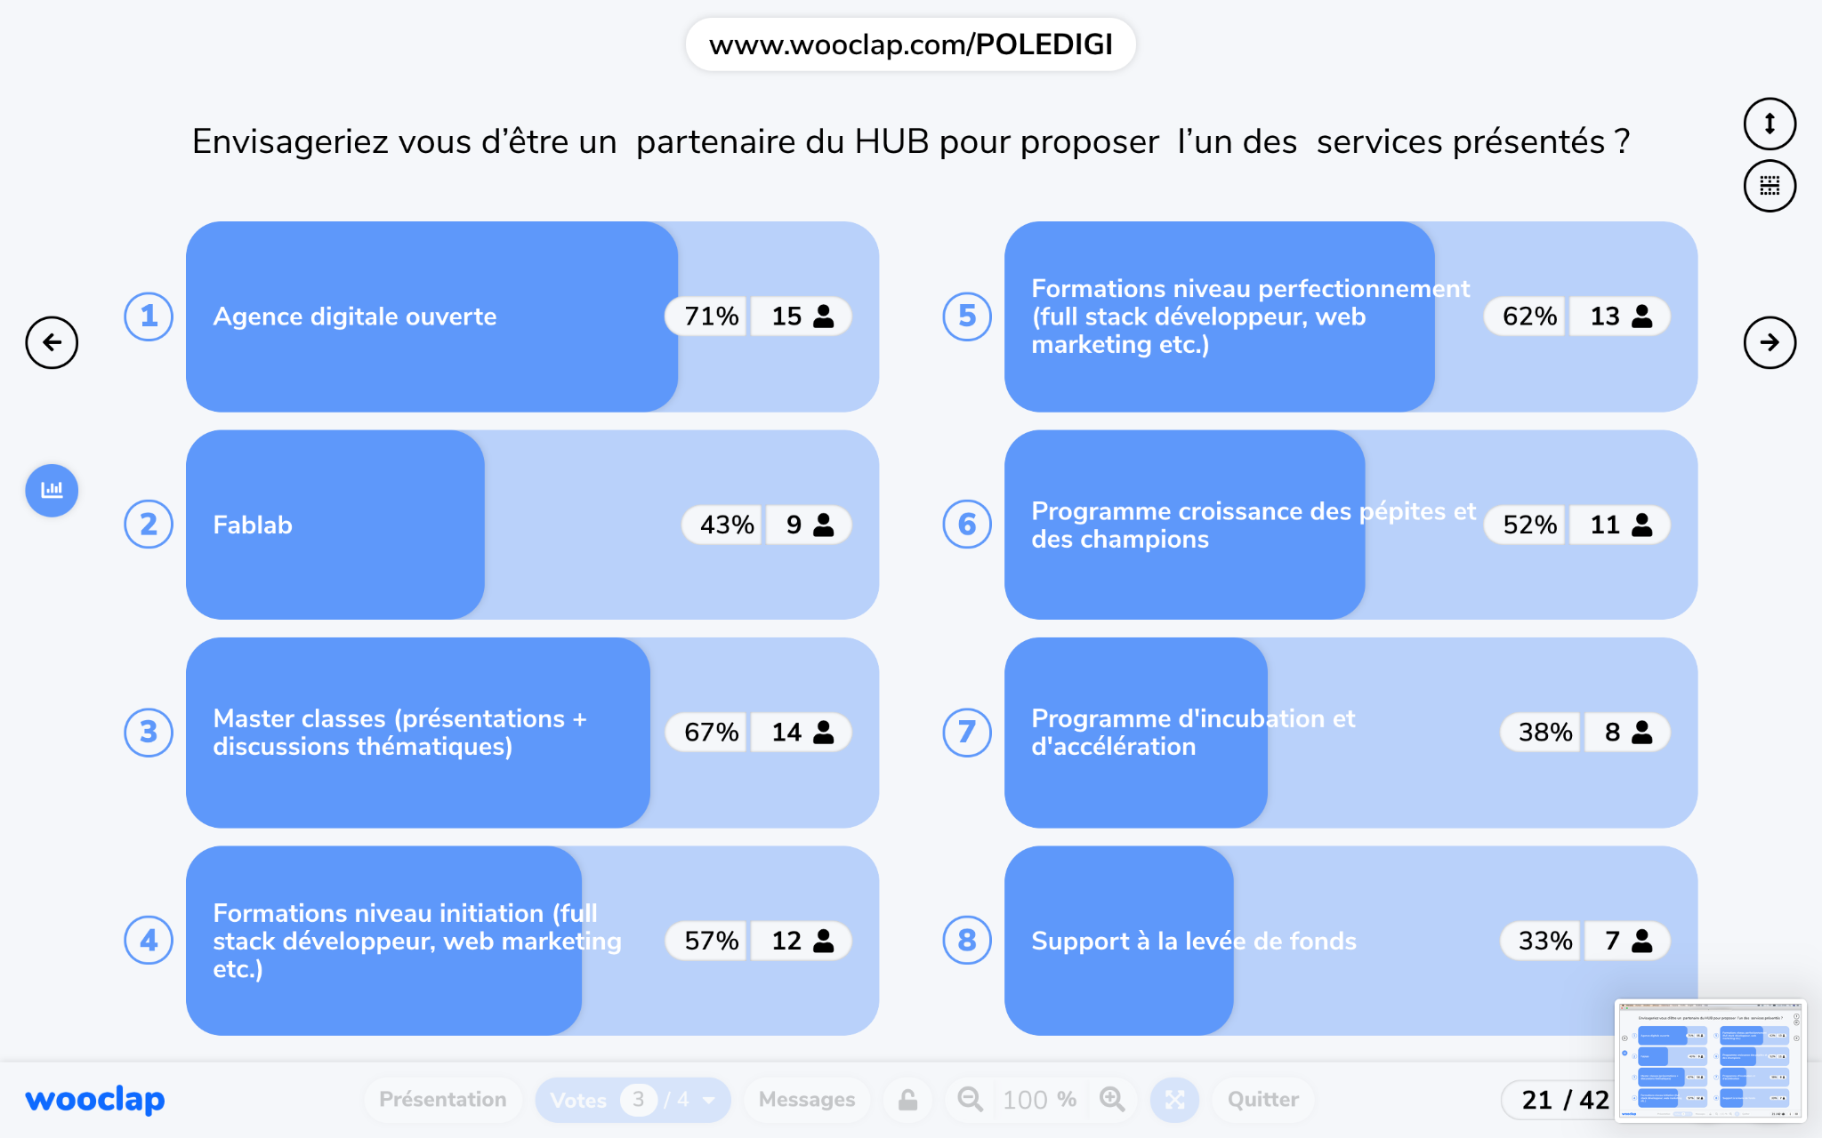

Slide 26
Proposition de mise en oeuvre

Slide 27




TIMELINE
Croisière
Services compétitifs et pérennes
Lancement -
Offres de services pilotes pré-infrastructure
2020
2021
2022
2023
2024
2025
2026
Inauguration des infrastructures
Elargissement de la gamme de services

Slide 28
Question 4
Participez avec ce lien wooclap.com/POLEDIGI
Selon vous, quel est LE facteur clé de succès? ("Qu'est-ce qui fera que ce pôle fonctionnera?")

Slide 29
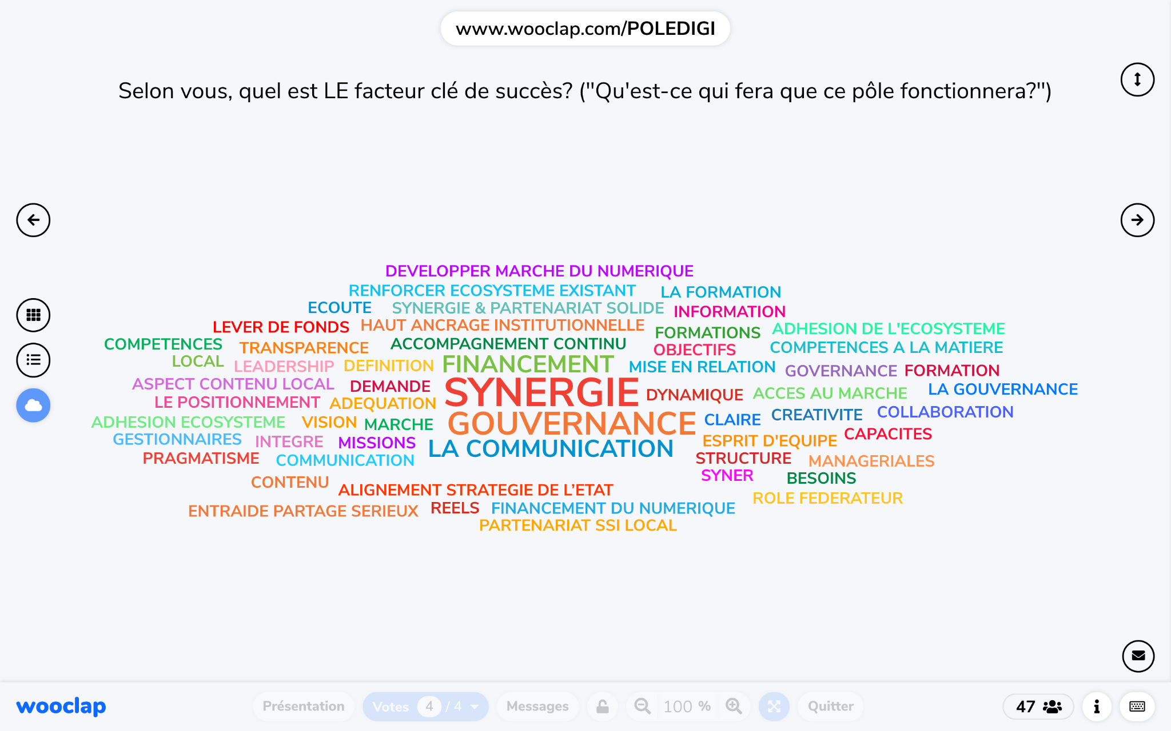

Slide 30
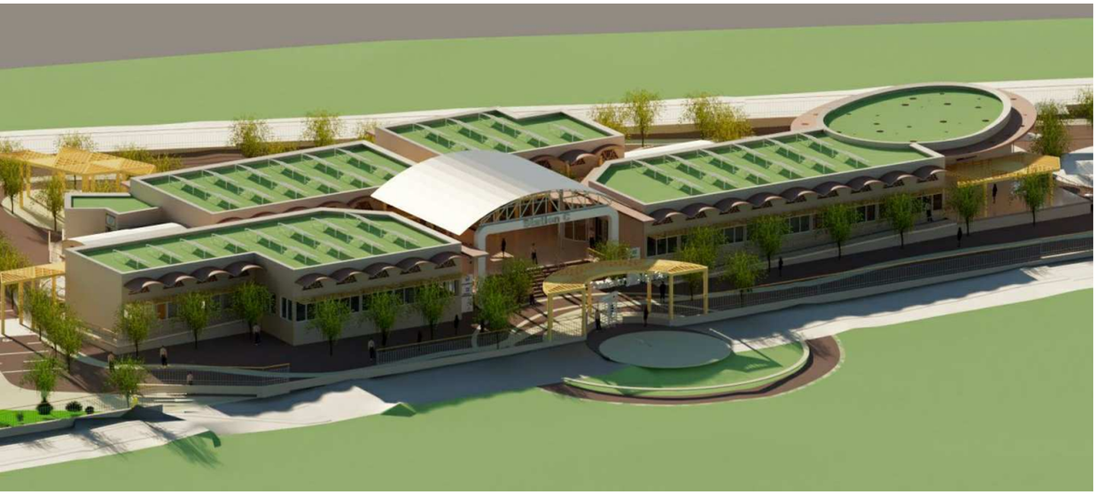
Infrastructure

Slide 31
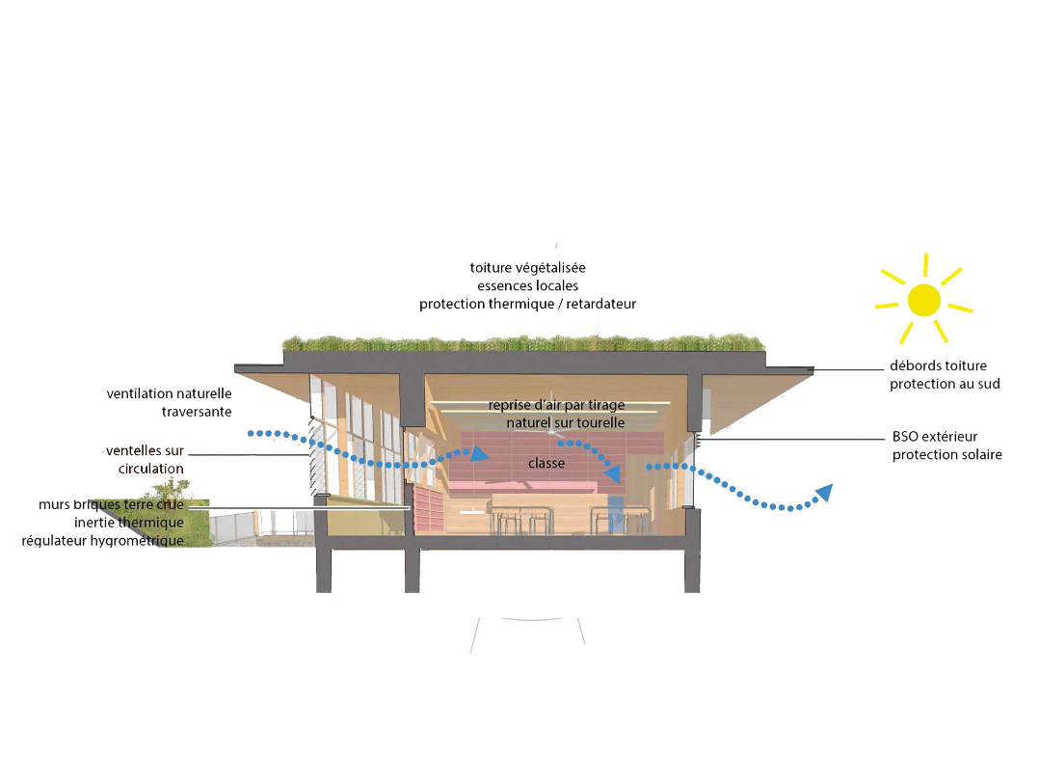

Infrastructure

Slide 32
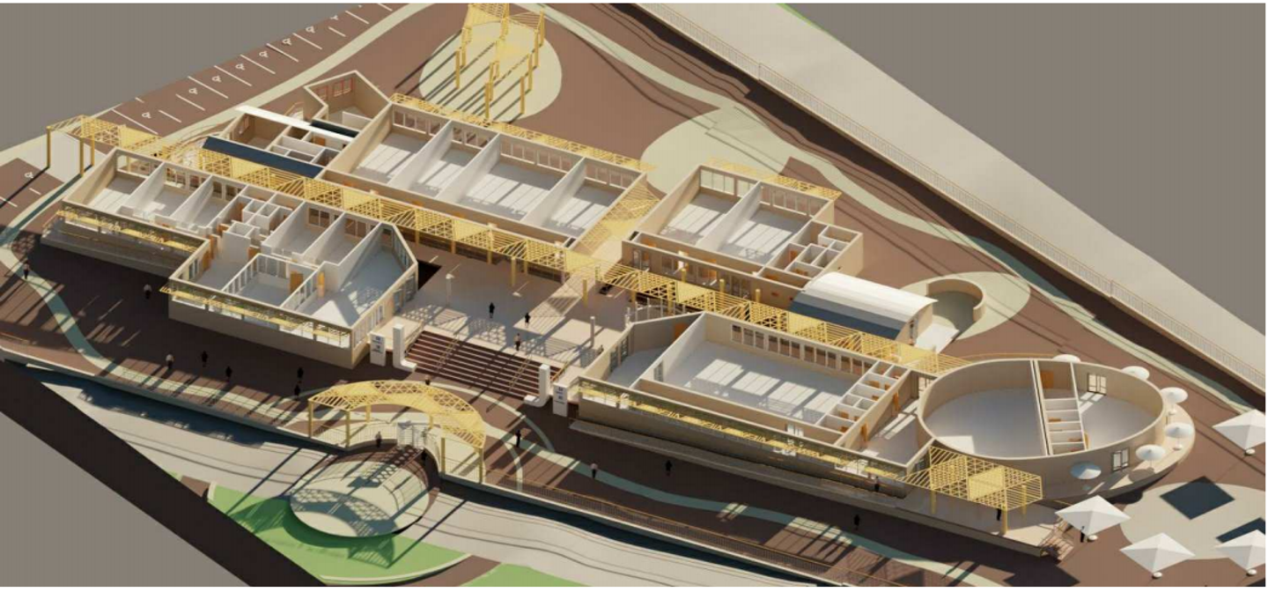
Infrastructure

Slide 33
Présentation de Sèmècity

Slide 34
Merci pour votre participation

